Slide 1
Dikobraz (tlak)
Lucia Holodňaková II.D

Slide 2
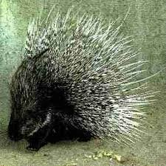
Obsah
Charakteristika
Obrana
Tlak
Otázky
Zdroje
TLAK

Slide 3
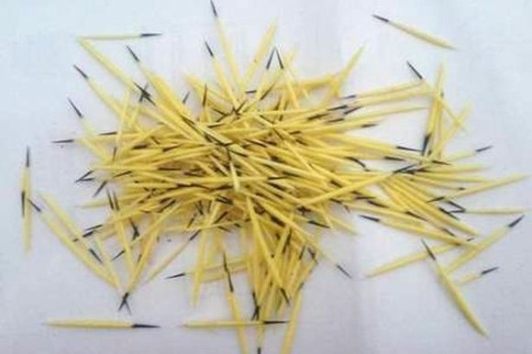
Charakteristika
hlodavec
na chrbte a na chvoste tuhé, duté pichliače
pod dlhými tenkými pichliačmi ešte kratšie a hrubšie ostne
Notes:
srsť sa na chrbte a na chvoste na ochranu pred dravcami premenila na tuhé, duté pichliače. Pod dlhými tenkými pichliačmi sa nachádza ešte druhá séria kratších a hrubších ostňov.
...dorůstají do velikosti 90 cm a hmotnosti 18 kg?

Slide 4
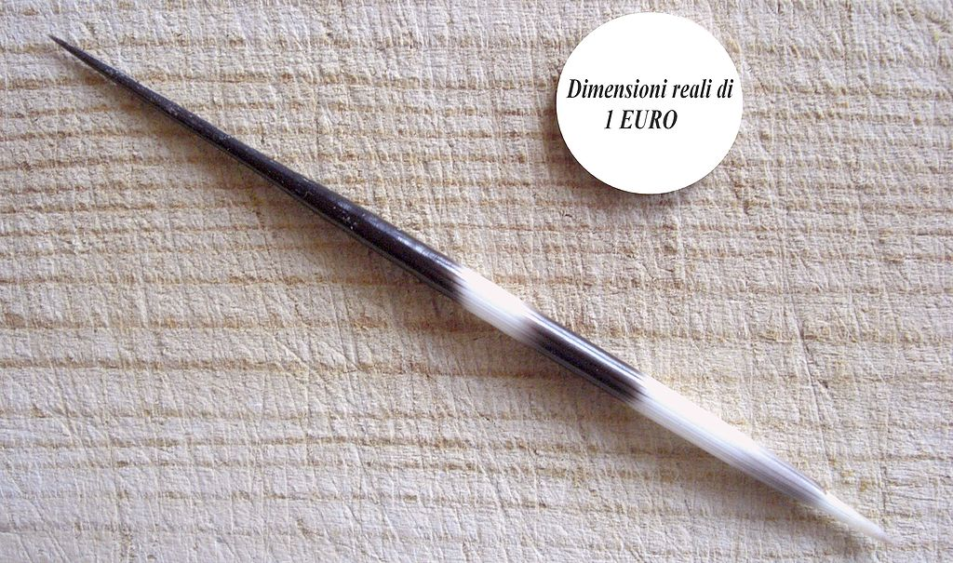
štruktúra tŕňa dikobraza je taká istá ako štruktúra ľudského vlasu
sú tvorené keratínom (tzv. rohovinou)
tŕne sú zakončené spätným háčikom
Notes:
Keď dikobraz zo strachu alebo pri útoku naježí svoje pichliače, zdá sa byť takmer dvojnásobne veľký.
Kvôli spätným háčkom prenikajú tieto tŕne stále hlbšie do tela útočníka a môžu spôsobiť aj jeho smrť, pokiaľ zasiahnu nejaký životne dôležitý orgán. Niektoré dikobrazy majú na chvoste tenkostenné tŕne – “štrkadla”. Ak chvostom pohnú ozve sa štrkotanie, ktoré ešte stupňuje odstrašujúci efekt.
Keratin (mimo vědu též rohovina) je stavební bílkovina řazená mezi skleroproteiny. Keratin je nerozpustný ve vodě a má vláknitou strukturu

Slide 5
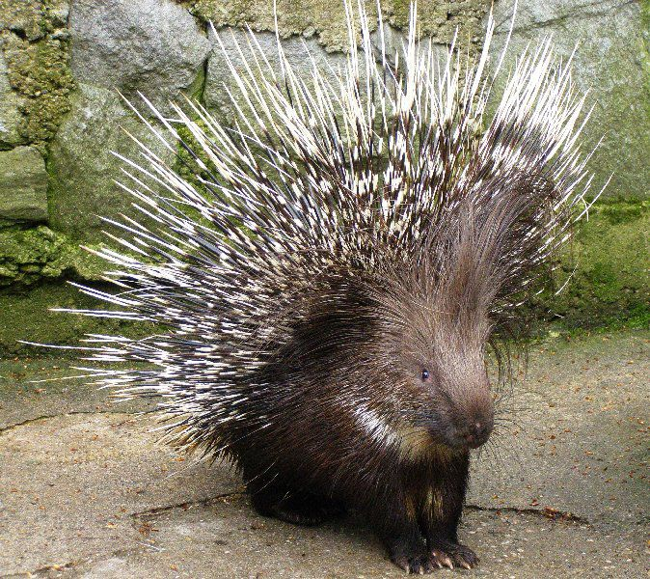
Obrana
nedokáže vystreľovať svoje pichliače
otočí sa k útočníkovi chrbtom a pokúša sa ho bodnúť
spodné pichliače sa uvoľňujú
môže spôsobiť zranenia
aj smrť
Notes:
V nebezpečenstve, alebo keď je podráždený naježí ostne a hrkoce nimi. Ak votrelca neodoženie, rýchlo cúva a zabodne ostne do nepriateľa.
...aby získali vápník, okusují kosti uhynulých zvířat? ...místo srsti mají až 30 cm dlouhé ostny, které nevystřelují, ale snaží se do nepřítele zabodnout tlakem těla?
Pri prudkom pohybe tieto pichliače vypadávajú a zasahujú protivníka nachadzajúceho sa aj vo vzdialenosti 2 metrov

Slide 6
Tlak
P=F/S
využíva tlak tela pri bodnutí nepriateľa
tlak neúčinkuje iba v bode pôsobenia sily, ale prenáša sa
sila nie je po ploche rozložená rovnomerne, ide o „priemerný“ tlak
VIDEO
Notes:
-priamoúmerne, nerpiamoúmerne

Slide 7
Otázky
Akým spôsobom sa dokáže brániť ?
Čo tvorí základnú zložku pichliača?
Do akej vzdialenosti dokáže zasiahnuť nepriateľa pichliačmi?

Slide 8
Zdroje
http://sk.wikipedia.org/wiki/Dikobraz
http://www.ahaonline.cz/clanek/musite-vedet/98144/velka-radost-v-olomoucke-zoo-dikobrazi-maji-mlade.html
https://www.youtube.com/watch?v=o3jPhxvY_Vk
http://sk.wikipedia.org/wiki/Tlak
http://www.zookosice.sk/?zookosice=zviera&id=4
http://www.minizoozilina.sk/dikobraz/
Notes:
P=F/S

Slide 9
Ďakujem za pozornosť

